Slide 1






Luyện tâp
Viết đoạn văn nêu tình cảm, cảm xúc về một cảnh đẹp của đất nước

Slide 2





Đáp án: Đà Lạt

Slide 3

Đáp án: Vịnh Hạ Long

Slide 4

Đáp án: Vũng Tàu

Slide 5


Thứ…..ngày…..tháng…..năm 2023

Slide 6
Yêu cầu cần đạt
Viết được đoạn văn nêu cảm xúc của em về một cảnh đẹp của đất nước

Slide 7

Nhà diễn giả nhí

Slide 8

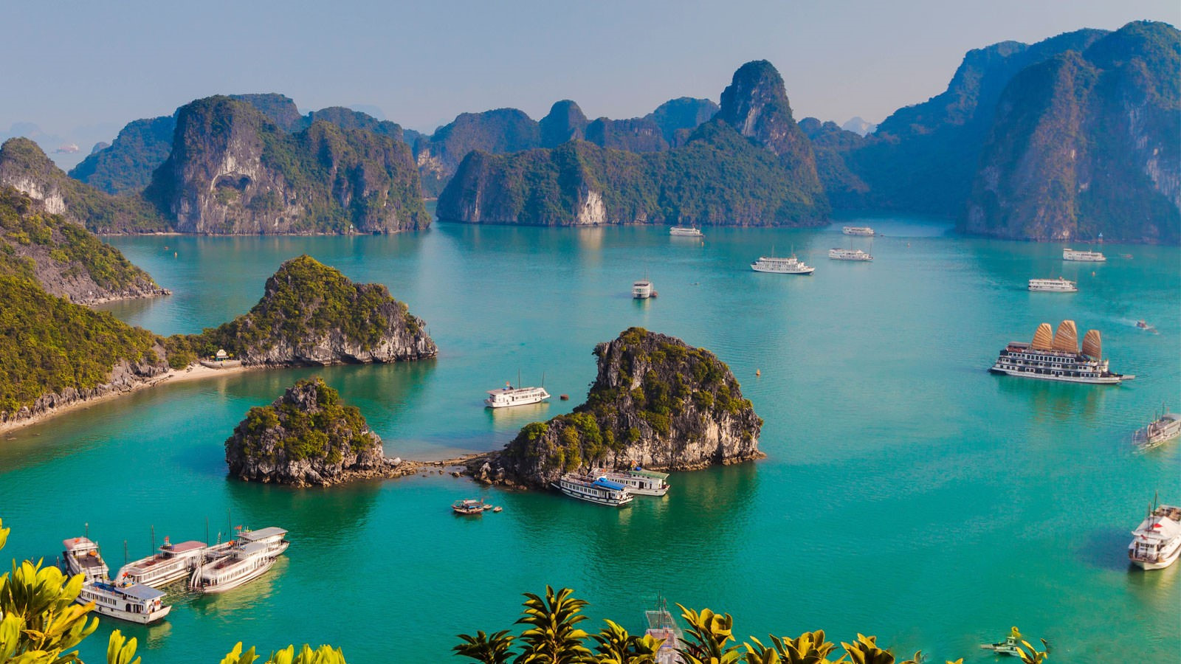

1. Nêu cảm xúc của em về cảnh đẹp vịnh Hạ Long

Slide 9
Gợi ý
a
b
Giới thiệu bao quát về vịnh Hạ Long.
Nêu đặc điểm nổi bật của cảnh vật.
c
Nêu cảm nghĩ của em về vịnh Hạ Long.
- Cảm nghĩ về vẻ đẹp của vịnh (yêu thích mây trời, núi non, sóng nước,...)
- Tự hào vì vịnh Hạ Long được UNESCO công nhận là di sản thiên nhiên thế giới.

Slide 10




Trao đổi nhóm để nêu cảm xúc của bản thân về vẻ đẹp cảnh vịnh Hạ Long.

Slide 11


Chia sẻ trước lớp
Trình bày
Nhận xét

Slide 12
BÀI THAM KHẢO
Vịnh Hạ Long là một trong những thắng cảnh nổi tiếng của nước ta. Vẻ đẹp của Hạ Long trước hết là sự kì vĩ của thiên nhiên. Trên một diện tích hẹp có hàng nghìn hòn đảo nhấp nhô như rồng chầu phượng múa. Mặt vịnh Hạ Long lúc tỏa mênh mông, lúc thu hẹp thành ao, thành vũng, lúc uốn quanh chân đảo như dải lụa xanh. Bốn mùa Hạ Long phủ trên mình một màu xanh đằm thắm: xanh biếc của biển, xanh lam của núi, xanh lục của trời. Hạ Long đã hai lần được công nhận là di sản thiên nhiên thế giới. Núi non, sông nước tươi đẹp của Hạ Long là một bộ phận tươi đẹp của non sông Việt Nam. Một lần đến thăm Hạ Long, sẽ muốn quay lại thăm nhiều lần nữa.

Slide 13
BÀI THAM KHẢO
Em rất yêu quê hương của mình. Nơi đây có rất nhiều danh lam thắng cảnh. Trong đó, em thích nhất là hồ Gươm. Hồ có diện tích khá rộng lớn. Mặt hồ trong xanh, phẳng lặng như một chiếc gương khổng lồ. Trên hồ cầu Thê Húc được sơn màu đỏ, cong cong như con tôm. Từ cây cầu này sẽ dẫn đến đền Ngọc Sơn uy nghiêm. Trước cổng đền là cây đa cổ thụ đã nhiều năm tuổi. Giữa hồ là tháp Rùa mang vẻ cổ kính. Em rất tự hào về cảnh đẹp của quê hương mình.

Slide 14
Nhà văn nhí

Slide 15

2. Viết một đoạn văn nêu tình cảm, cảm xúc của em về một cảnh đẹp của đất nước.

Slide 16
Đoạn văn nêu tình cảm, cảm xúc về một cảnh đẹp của đất nước
a. Giới thiệu bao quát về cảnh đẹp
b. Nêu đặc điểm nổi bật của cảnh đẹp
c. Nêu cảm nghĩ của em về cảnh đẹp
Notes:
Bấm vào tên

Slide 17


Tiêu chí đánh giá
1
Viết đoạn văn từ 6 -8 câu, đúng nội dung.
2
Ngắt câu hợp lí, diễn đạt lưu loát.
3
Bài viết sạch, không mắc lỗi.

Slide 18
Chia sẻ trước lớp
Trình bày
Nhận xét

Slide 19



Trao đổi bài viết
Bài viết có nhiều câu văn hay
(dùng từ hay)
Bài viết đã đúng yêu cầu
Bài viết có sáng tạo
(thêm ý mới)

Slide 20
Bài làm mẫu
Vào kì nghỉ hè, gia đình em đã được đến thăm thành phố Huế. Khung cảnh ở nơi đây đẹp như một bức tranh. Em đã được đi thăm rất nhiều địa điểm du nổi tiếng như Đại Nội Huế, Lăng Tẩm Huế,… núi Bạch Mã. Nhưng em cảm thấy ấn tượng nhất là vẻ đẹp của con sông Hương thơ mộng cùng với cây cầu Tràng Tiền rất nổi tiếng bắc qua con sông này. Bố mẹ em nói với em rằng con người Huế mang vẻ đẹp kín đáo. Còn em cảm thấy con người ở đây rất lãng mạn, ôn hòa. Cảnh vật và con người ở đây đã đem đến cho em thật nhiều cảm xúc tuyệt vời.

Slide 21
Bài làm mẫu
Cảnh vật của Đà Lạt thật đẹp, không khí mát mẻ, trong lành và có những cơn mưa phùn bay lất phất. Buổi chiều tối tiết trời se lạnh. Đà Lạt có rất nhiều hoa đẹp và những hồ nước trong xanh. Những thảm cỏ bát ngát với hàng thông xanh rì rào. Những con đường uốn lượn quanh co. Mọi người nói Đà Lạt là xứ sở của ngàn hoa. Thật vậy, hai bên đường hoa đua nhau khoe sắc. Em rất thích quang cảnh Đà Lạt, nó hiền hòa, êm đềm như một bức tranh. Mỗi lần đến với nơi đây, em cảm thấy mình thật thoải mái, dễ chịu. Em mong sẽ có nhiều lần đến Đà lạt để chiêm ngưỡng cảnh đẹp nơi đây!

Slide 22



